Slide 1
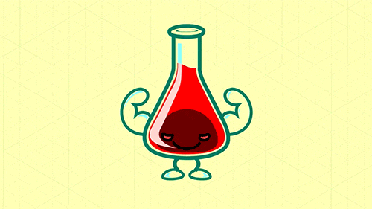
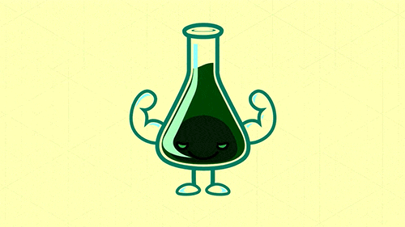
ASİTLER VE BAZLAR

Slide 2
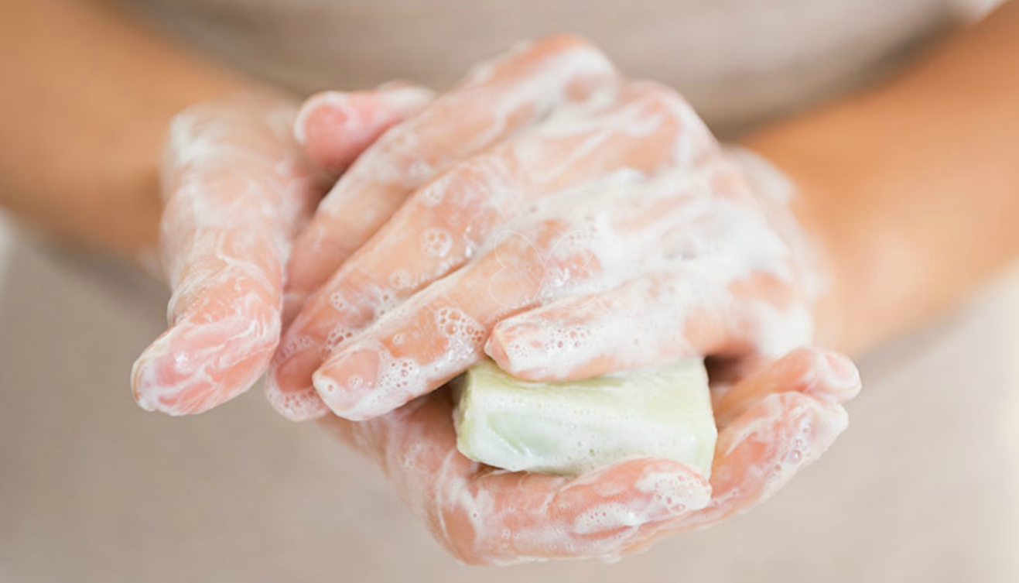
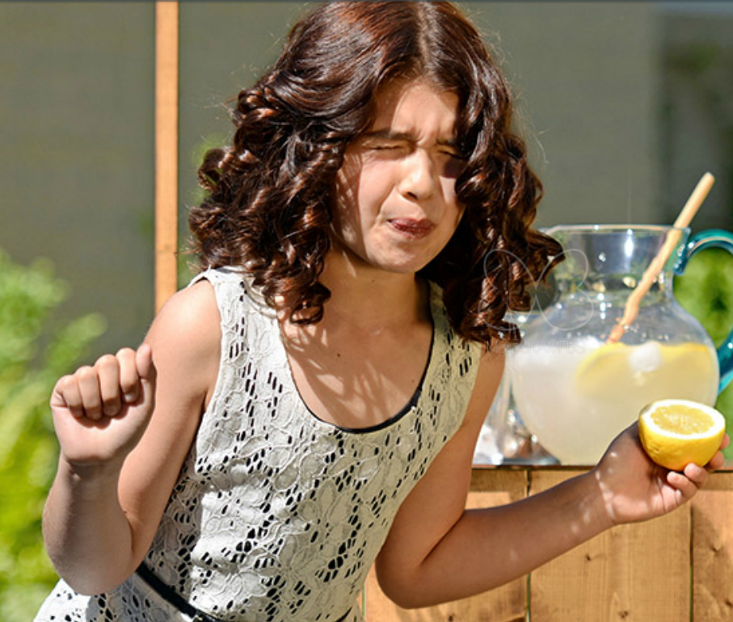
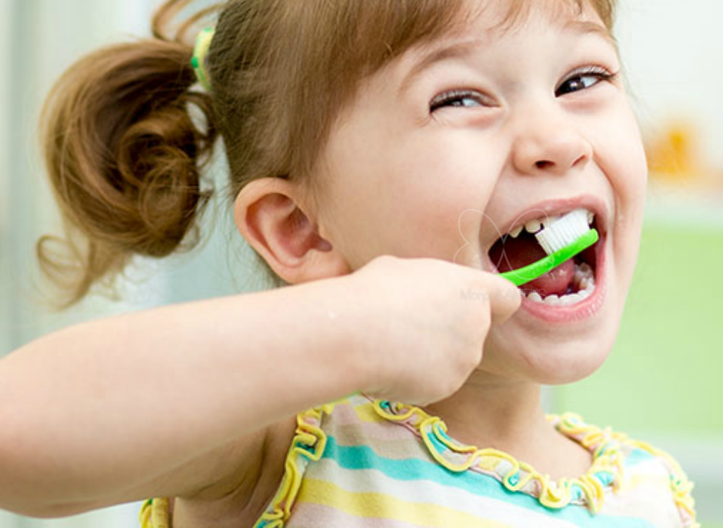
Limonun tadı ekşidir. Diş macununun tadı acıdır. Sabun ele kayganlık hissi verir. Maddelerin özelliklerindeki bu farklılığın sebebi nedir?

Slide 3
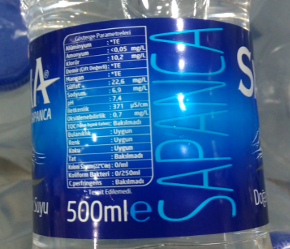
Tablodaki sayı ne anlama gelmektedir? pH neyi ölçer?

Slide 4
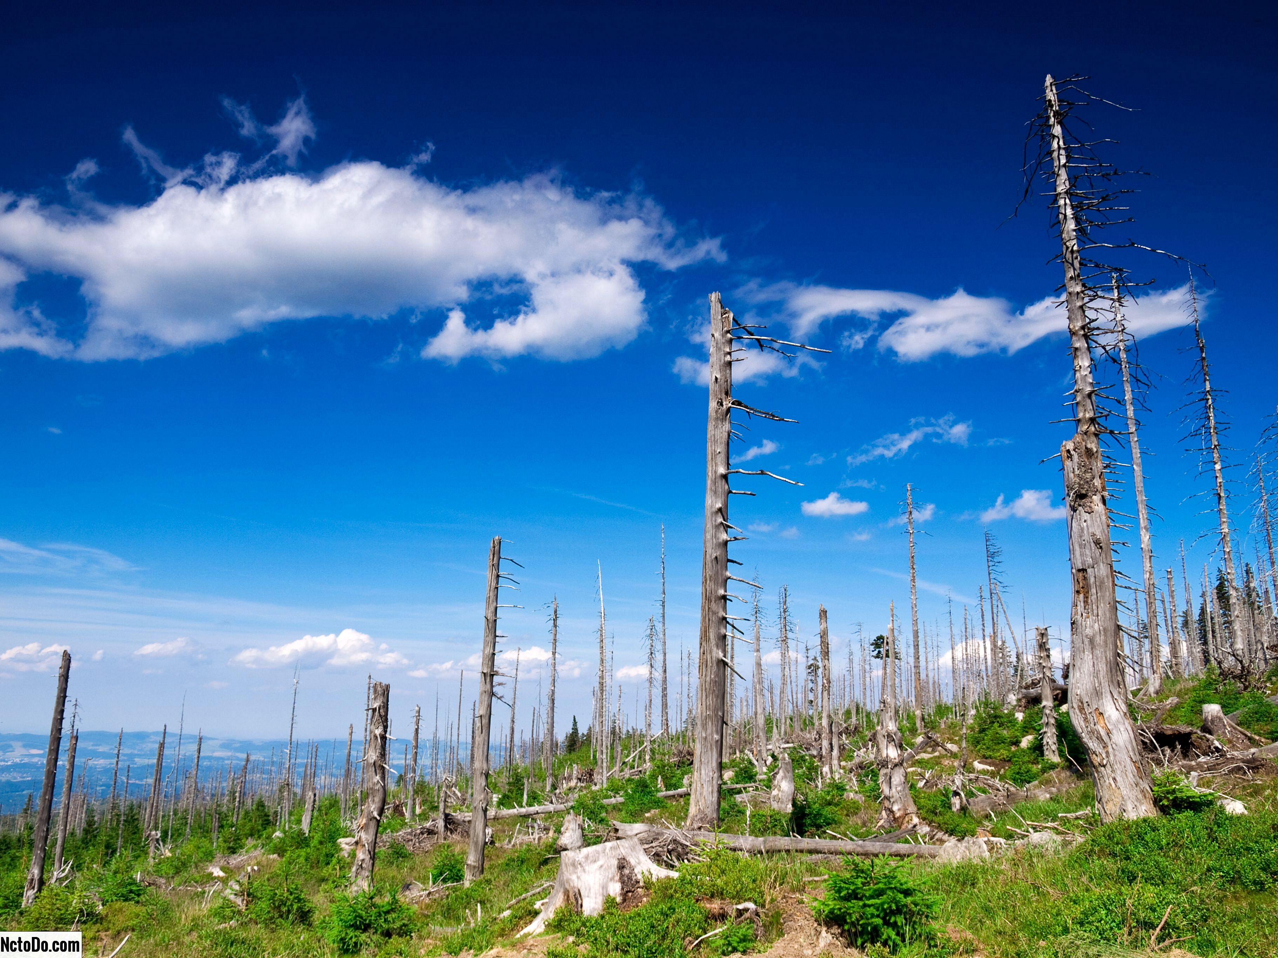
Ormanın bu hale gelmesinin sebebi ne olabilir?

Slide 5
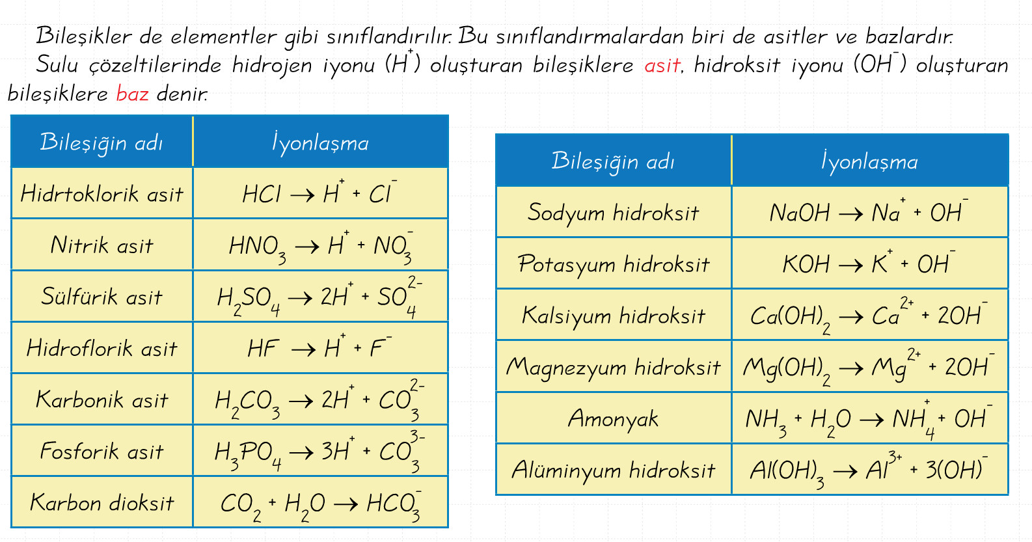

Slide 6
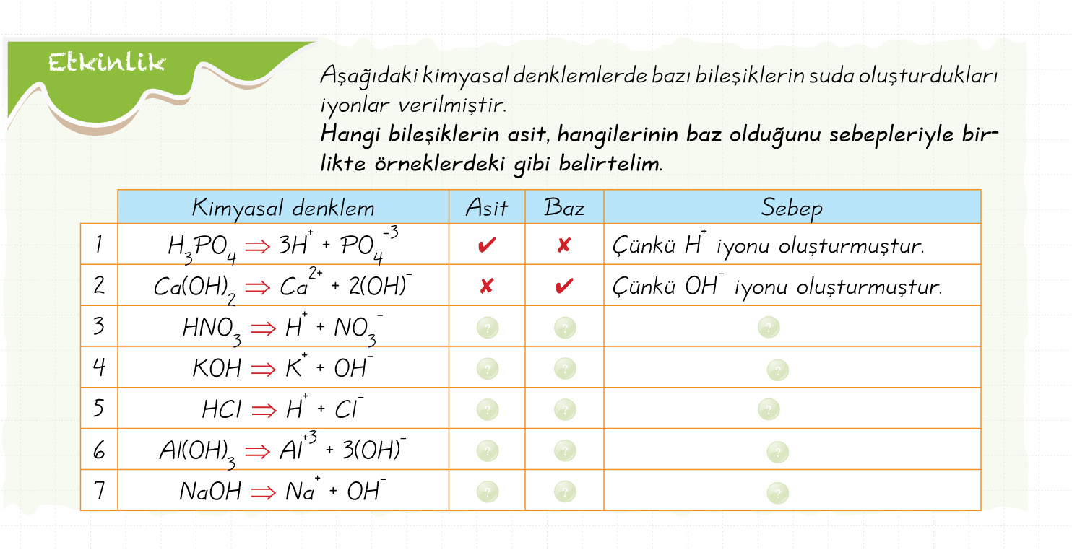

Slide 7
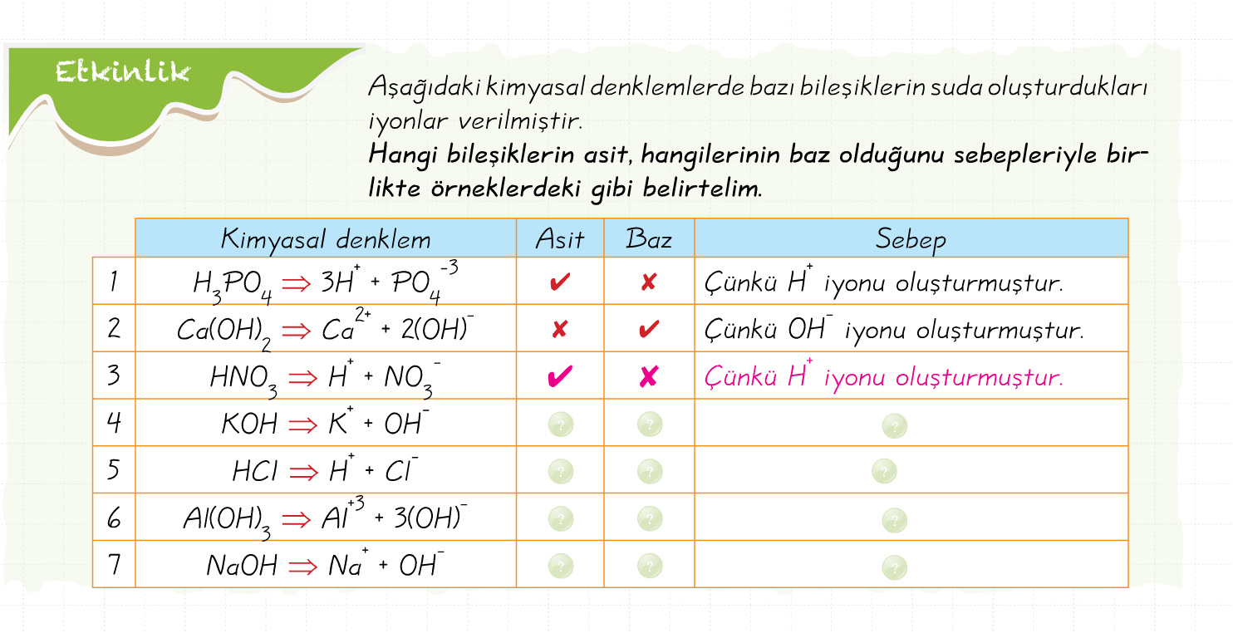

Slide 8
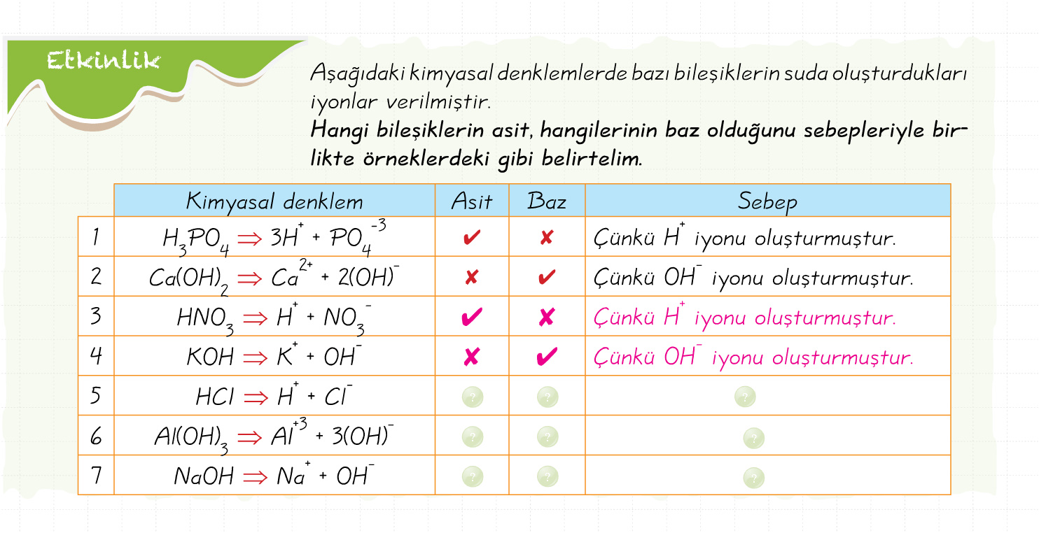

Slide 9
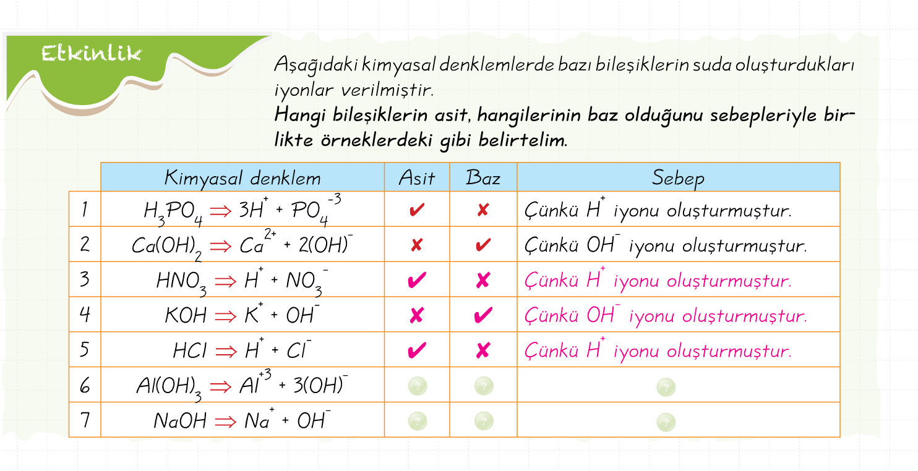

Slide 10
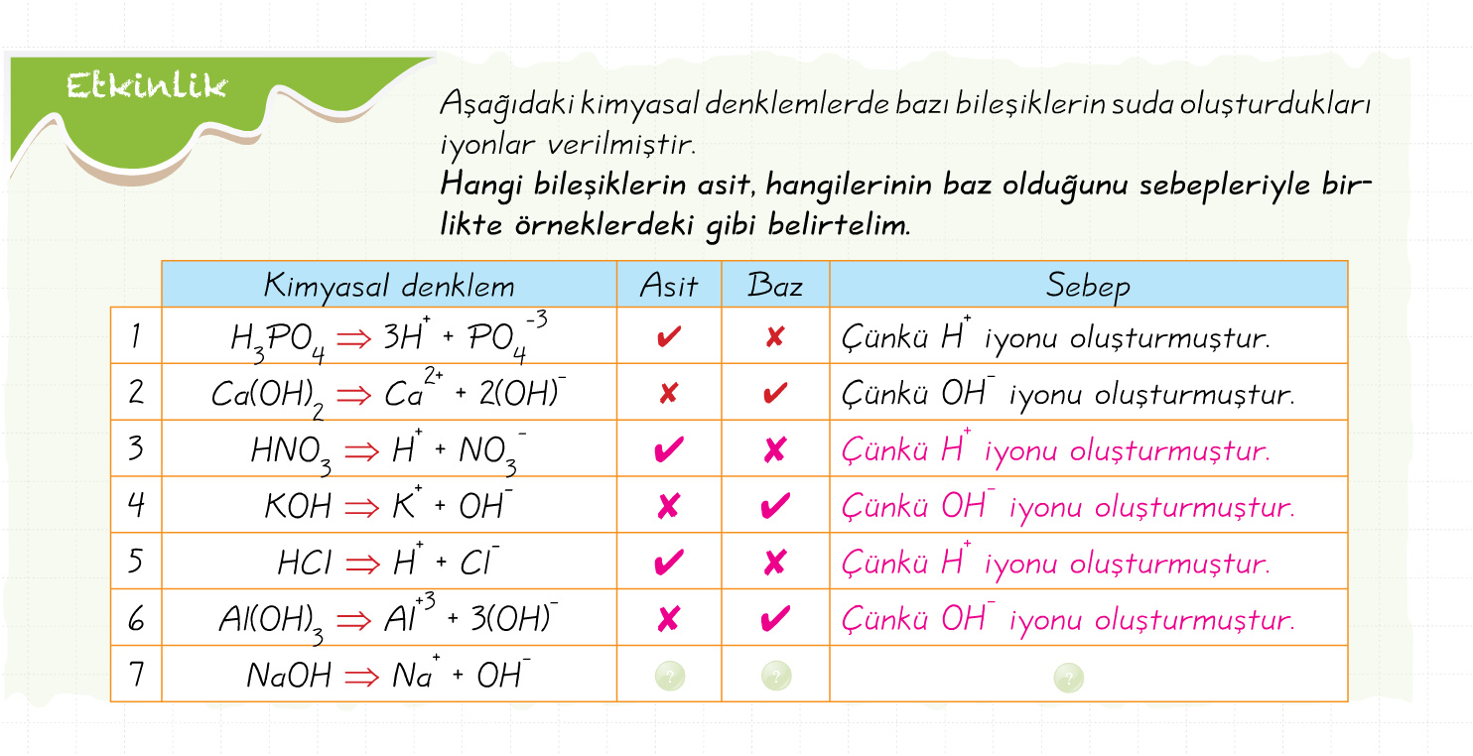

Slide 11
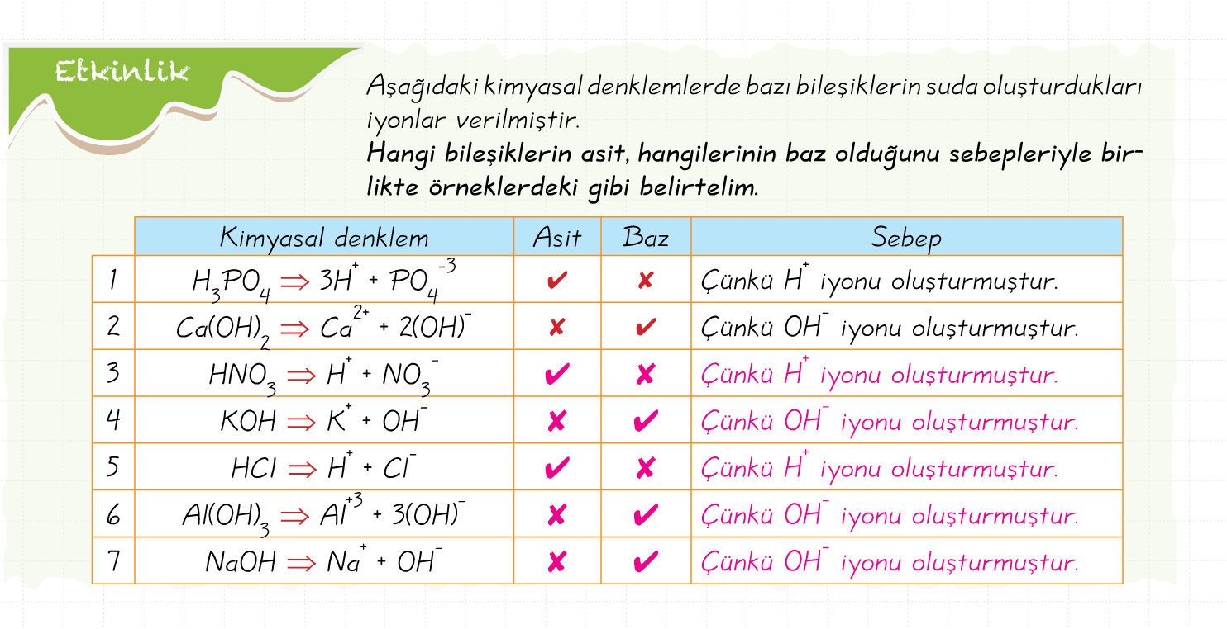

Slide 12
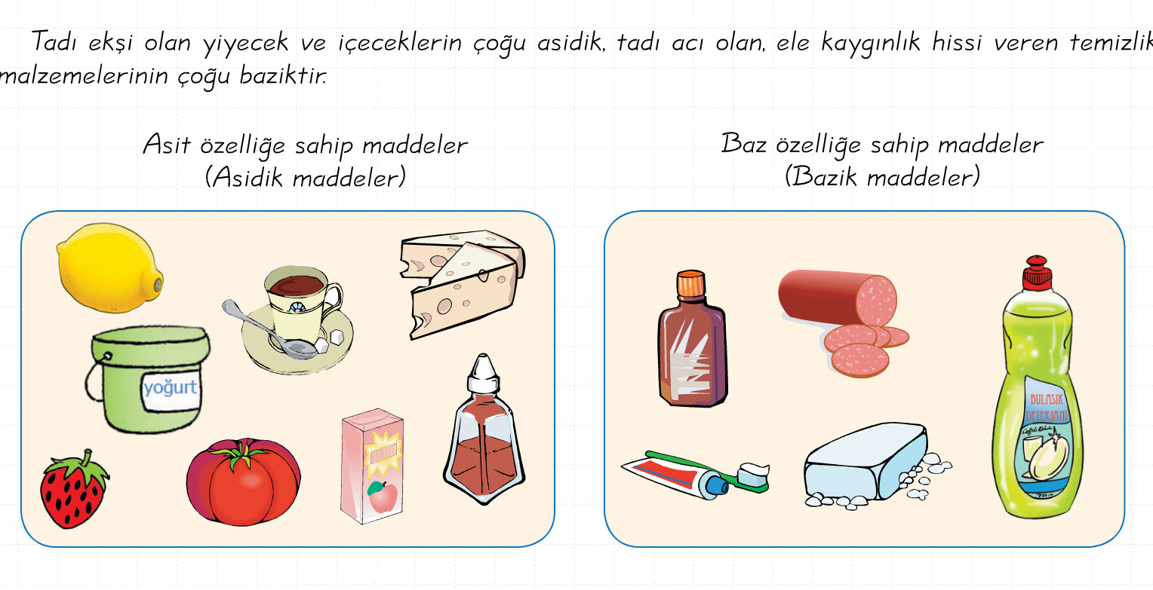

Slide 13
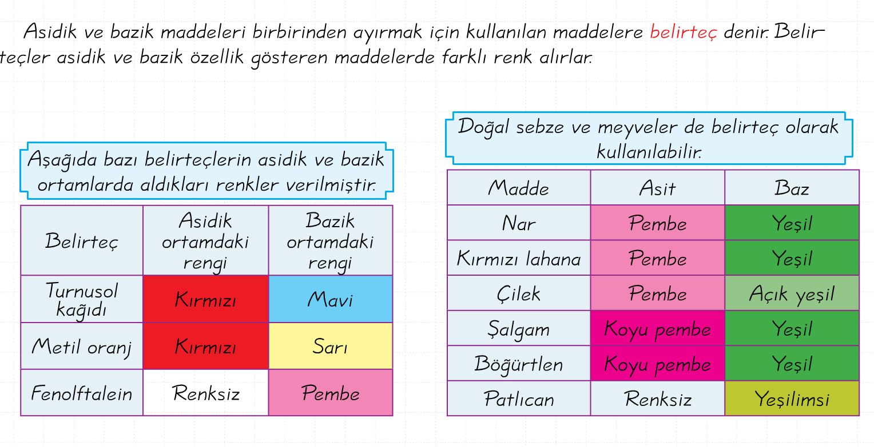

BELİRTEÇ (İNDİKATÖR) (AYRAÇ)

Slide 14
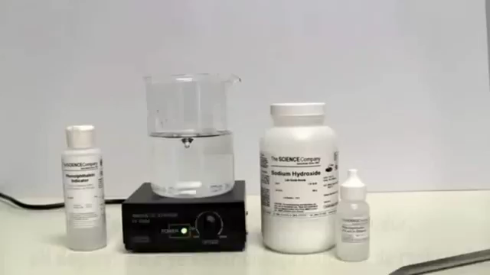

FENOLFTALEİN BELİRTECİ

Slide 15
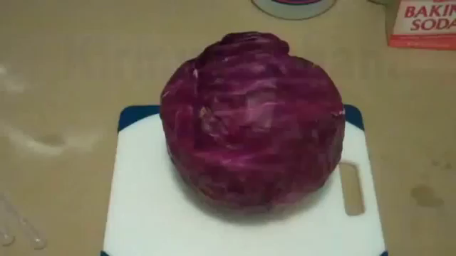
KIRMIZI LAHANA BELİRTECİ

Slide 16
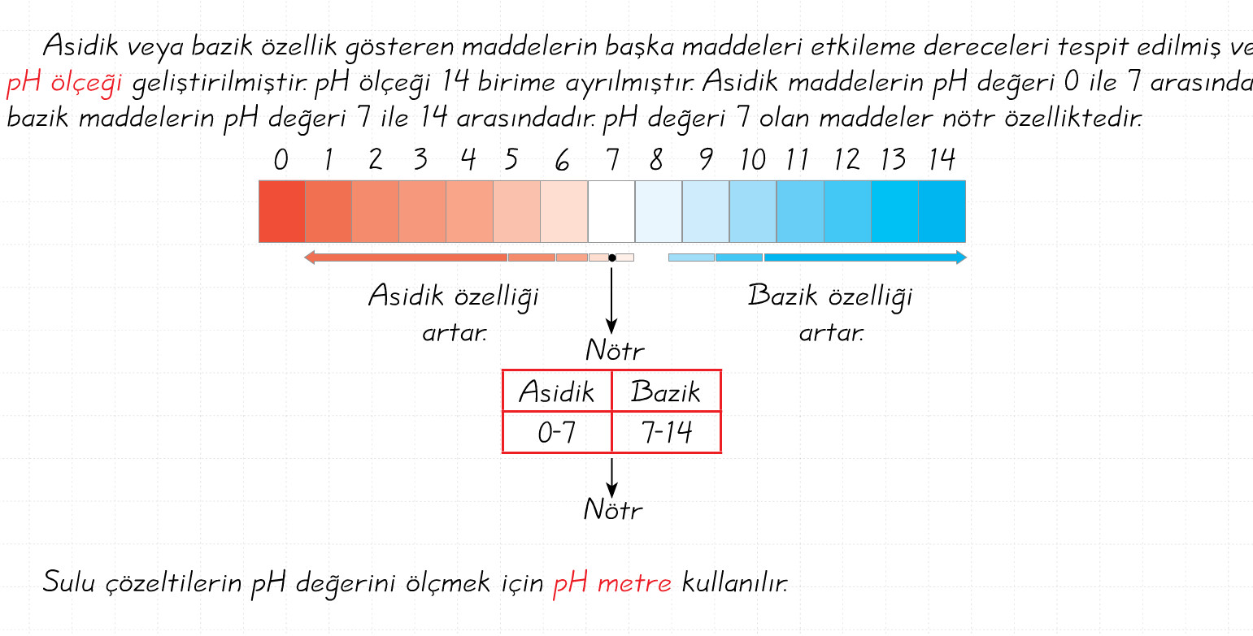
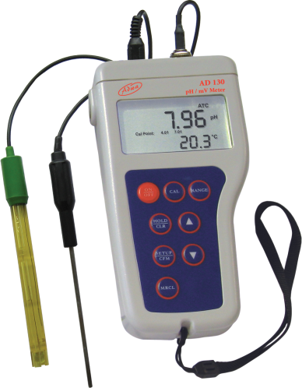
PH CETVELİ (PH ÖLÇEĞİ-PH SKALASI)

Slide 17

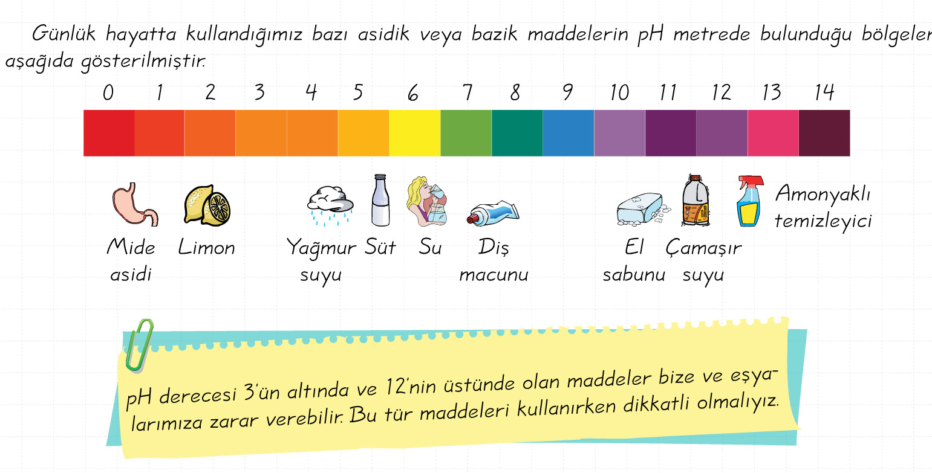
Deterjan
(Saf)

Slide 18
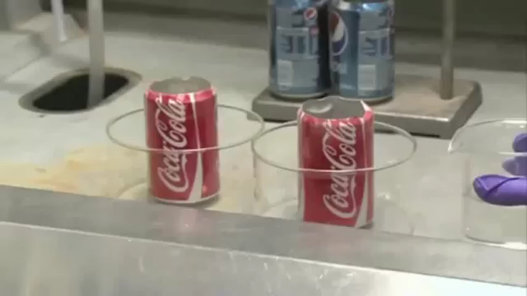

KUTULARIN KUVVETLİ ASİT VE BAZLA İMTİHANI

Slide 19
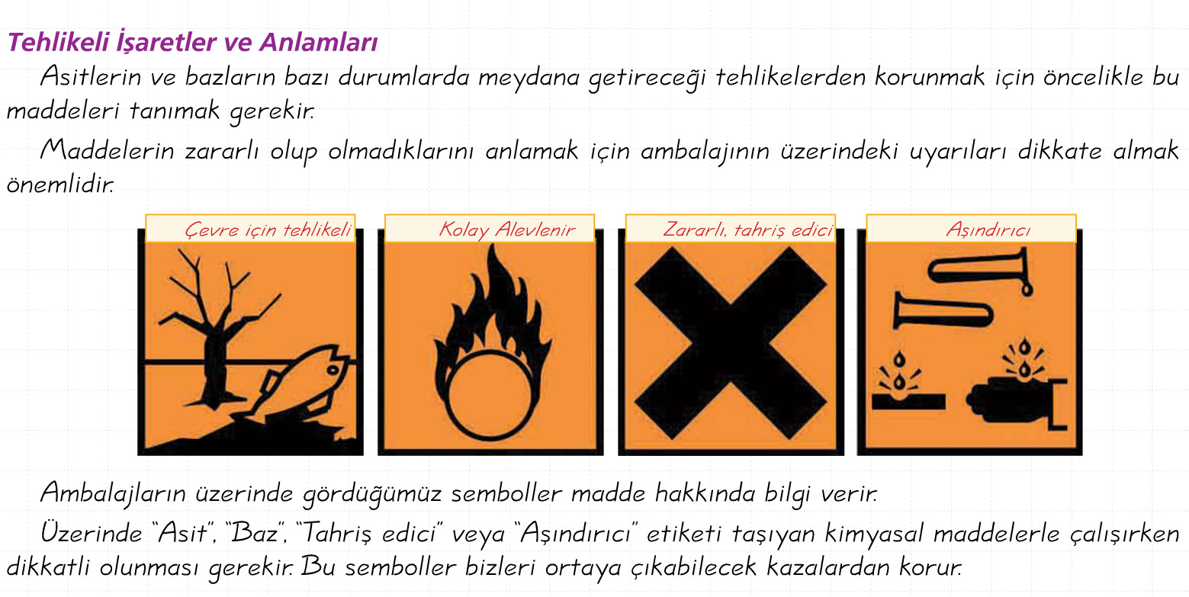

Slide 20
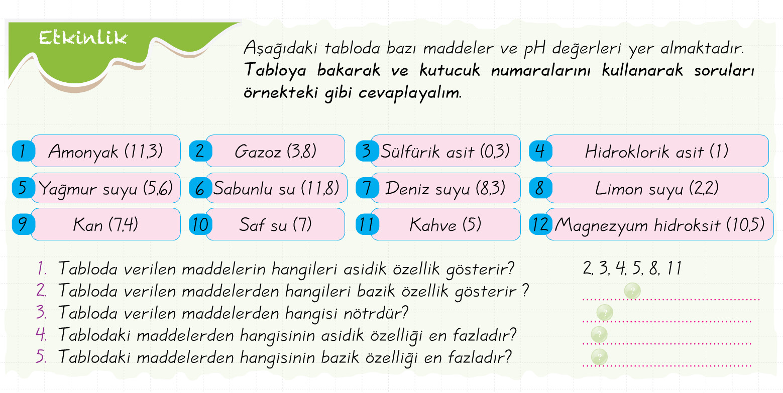

Slide 21
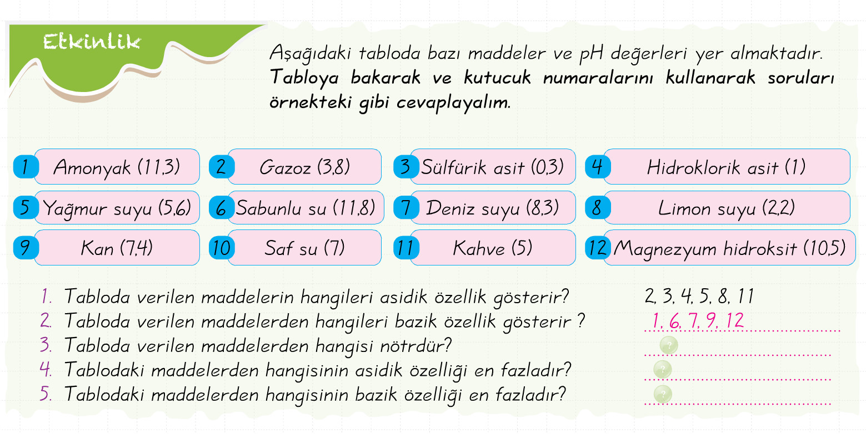

Slide 22


Slide 23


Slide 24


Slide 25
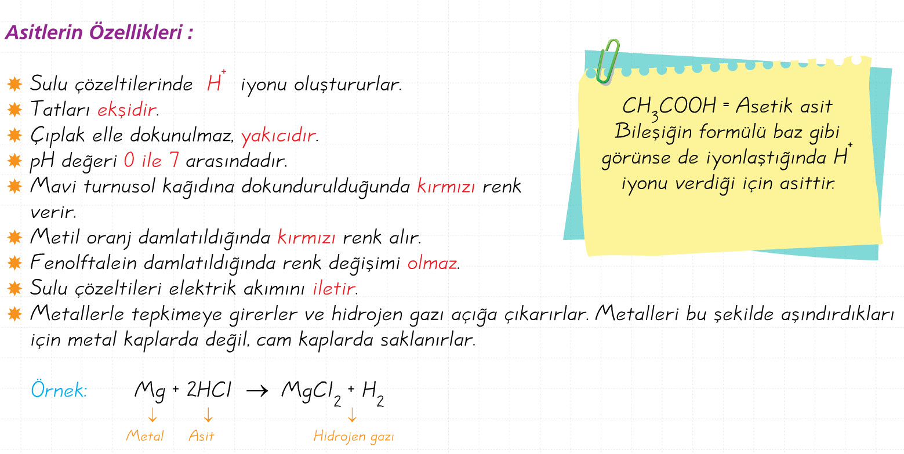

bir asittir.

Slide 26
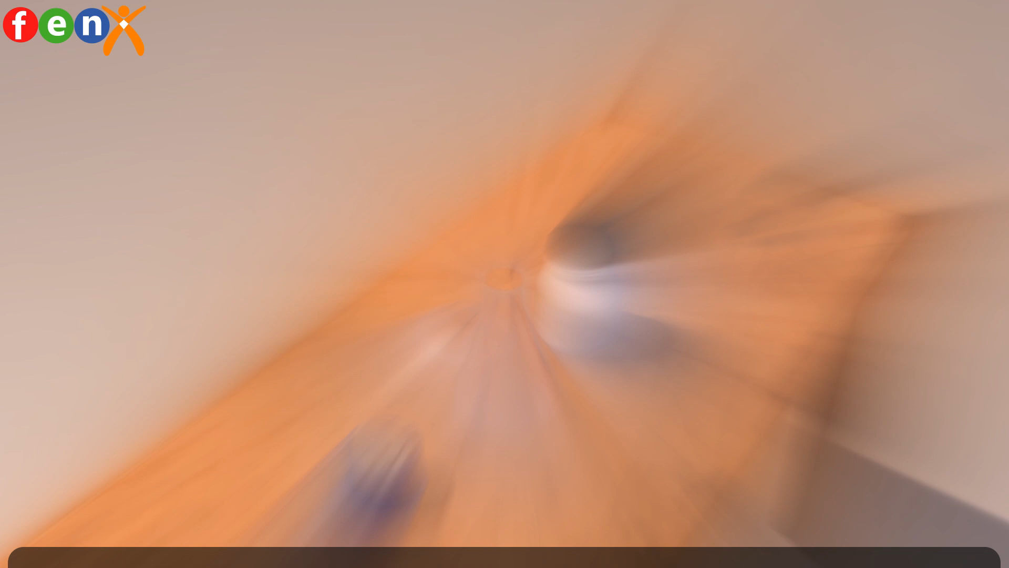

Slide 27
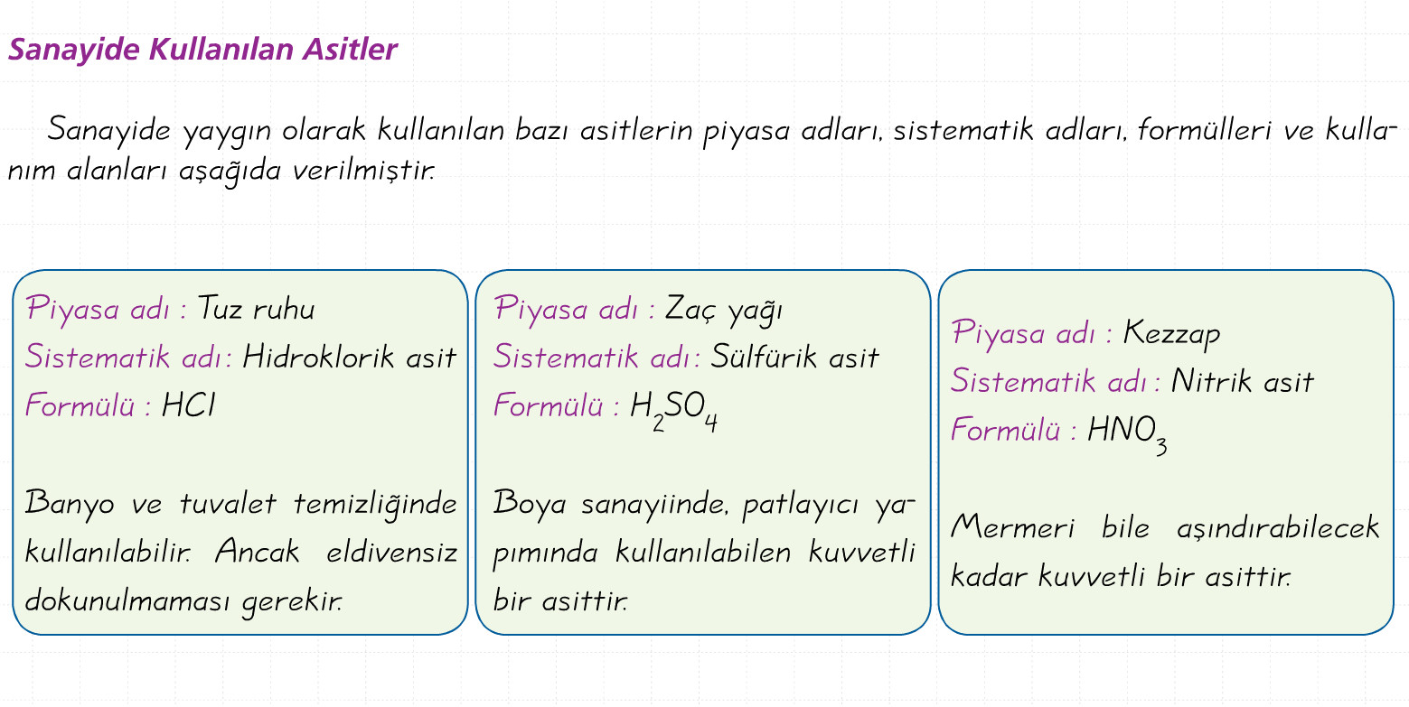

Slide 28
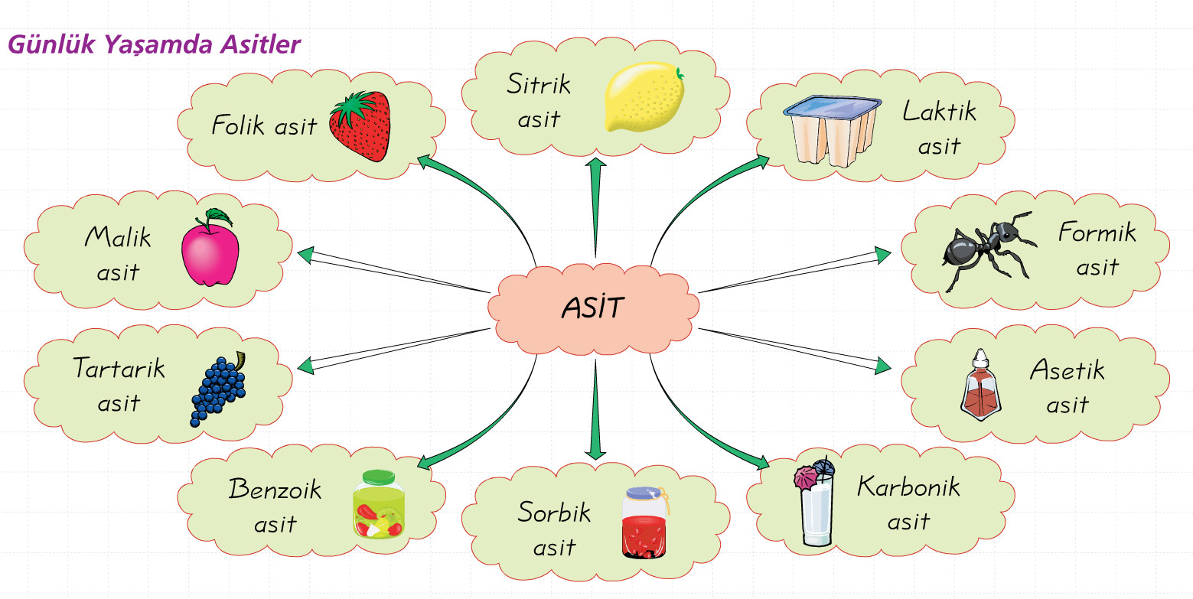
Yoğurt
Sirke
Turşu,
Meyve suyu
Gazlı İçecek
Reçel

Slide 29
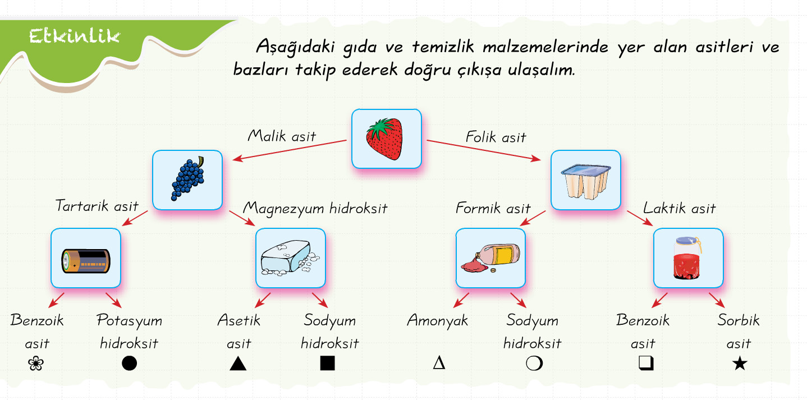

Slide 30
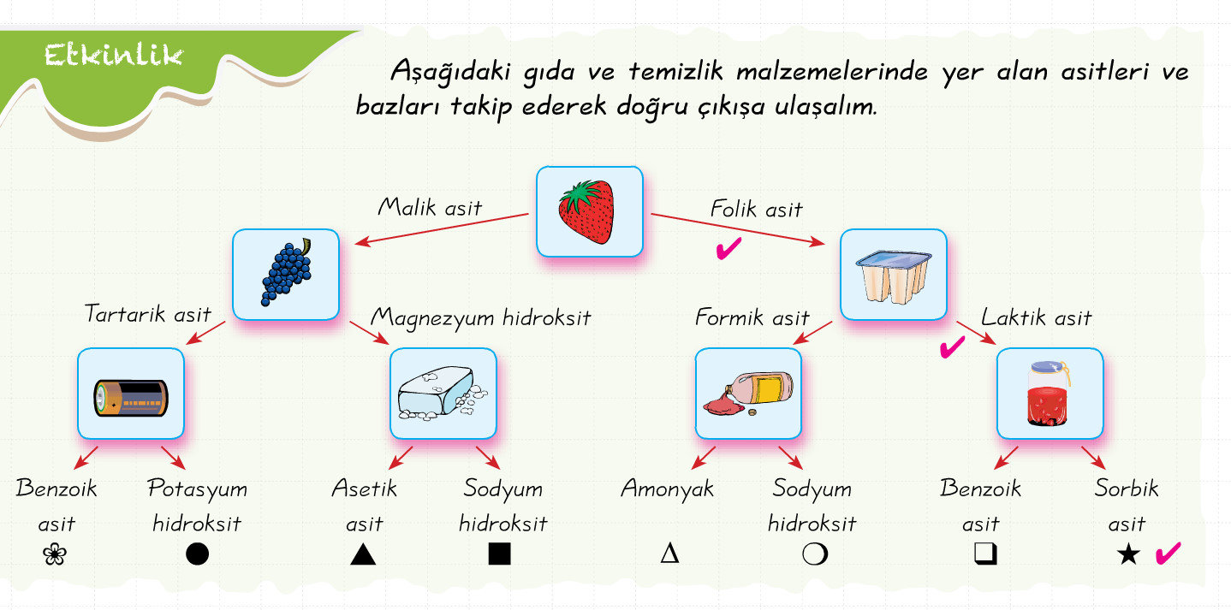

Slide 31
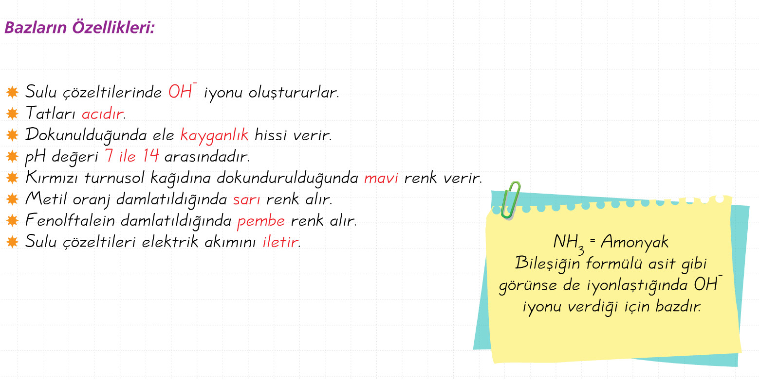

Slide 32
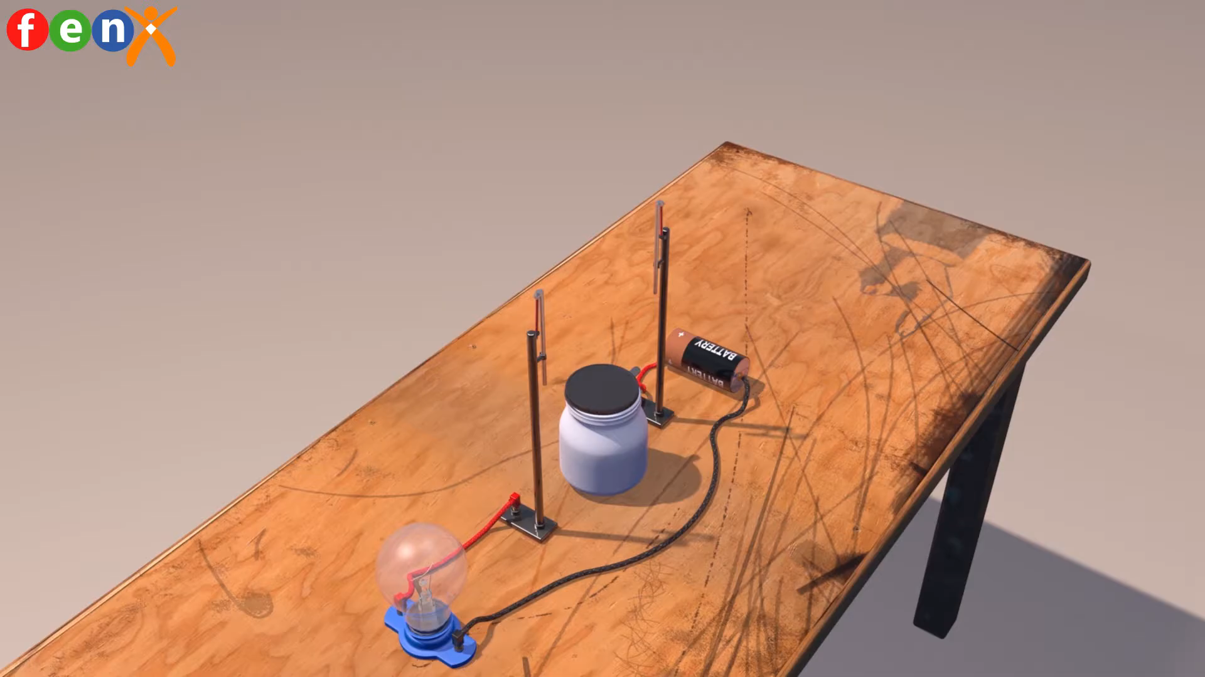

Slide 33
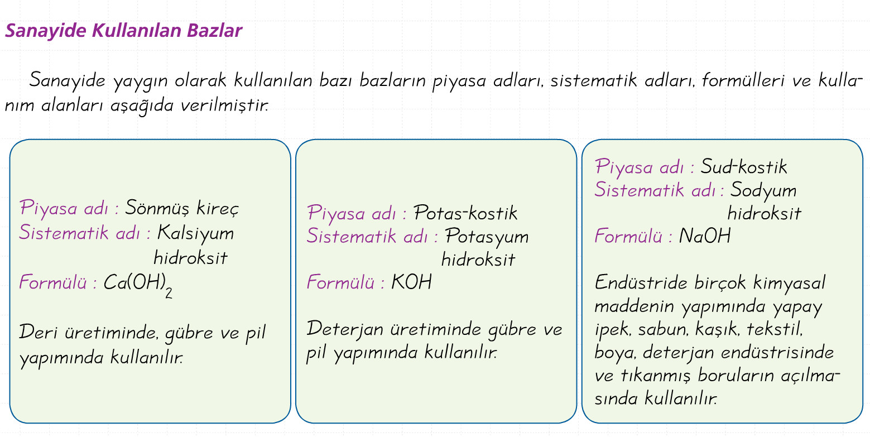

Slide 34
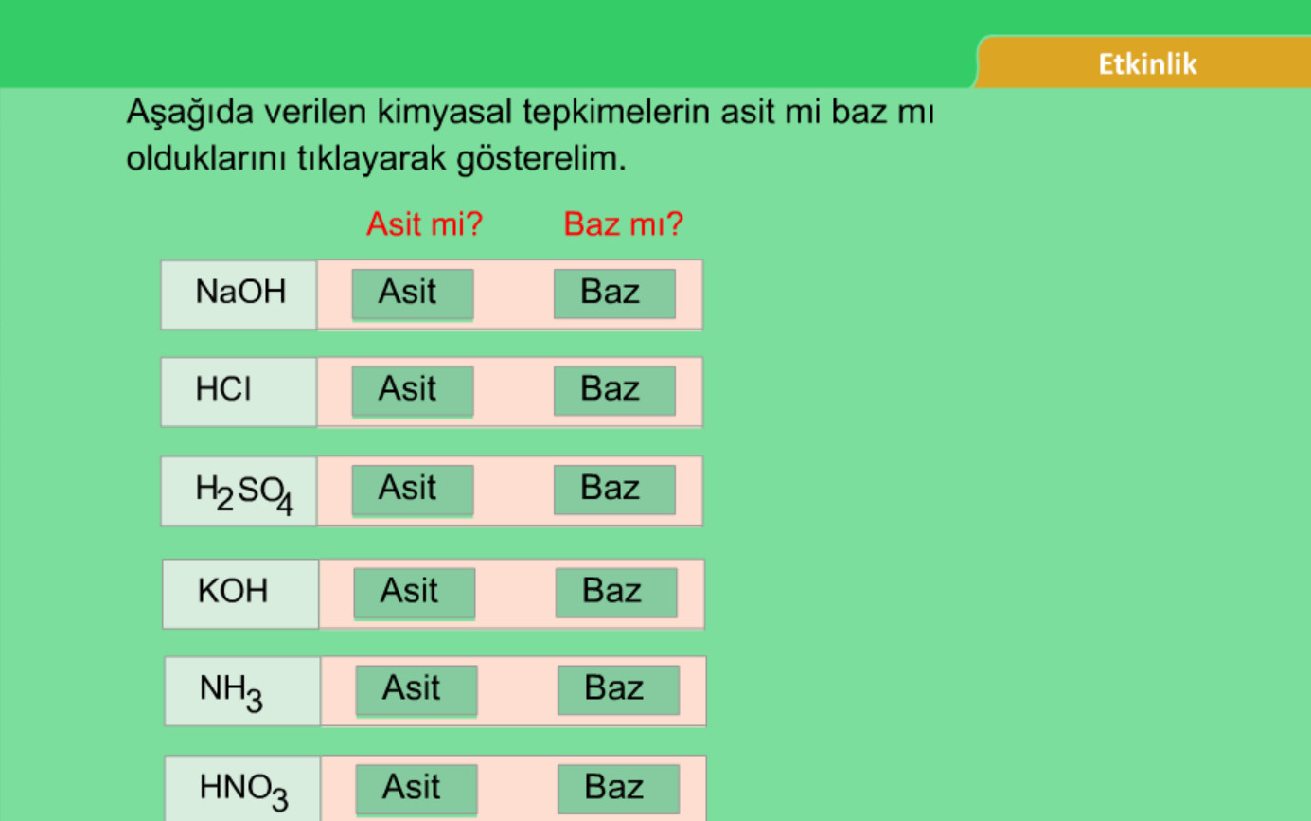

Slide 35
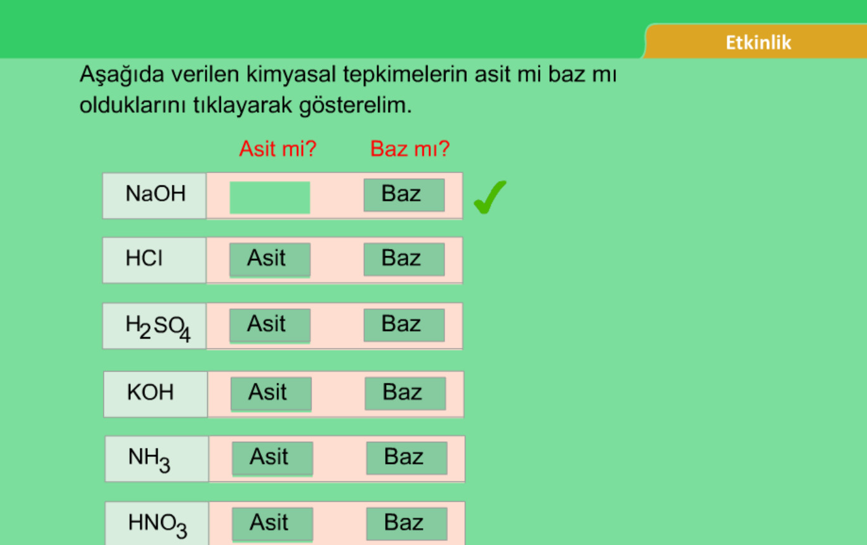

Slide 36
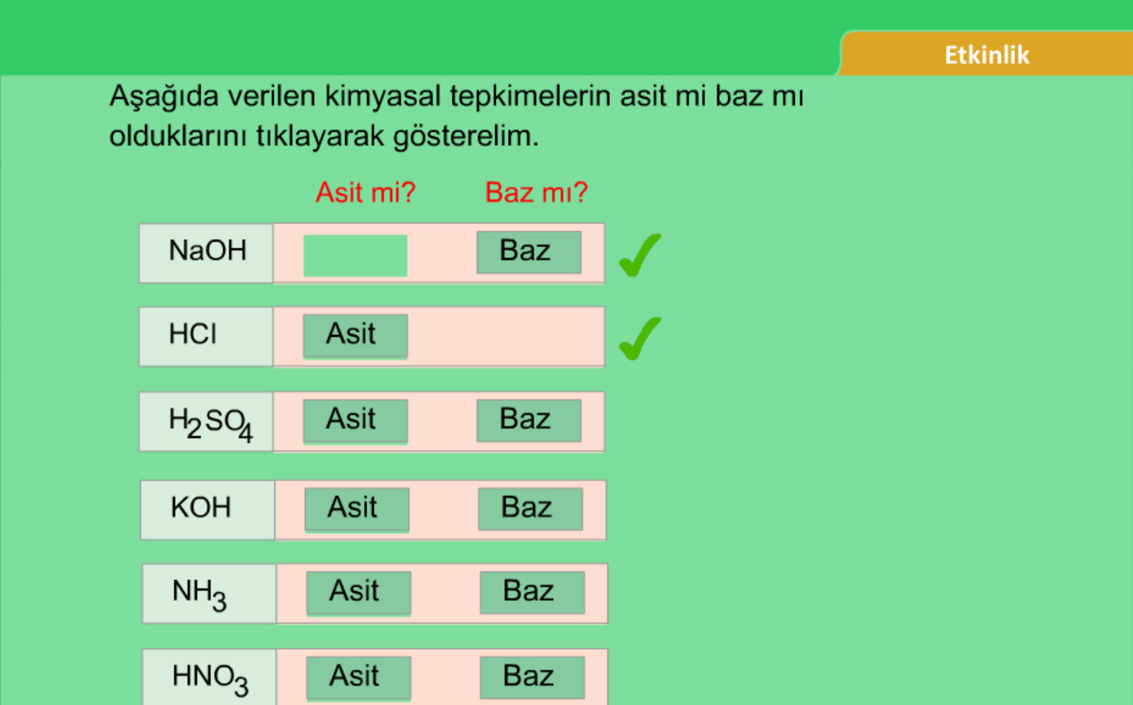

Slide 37
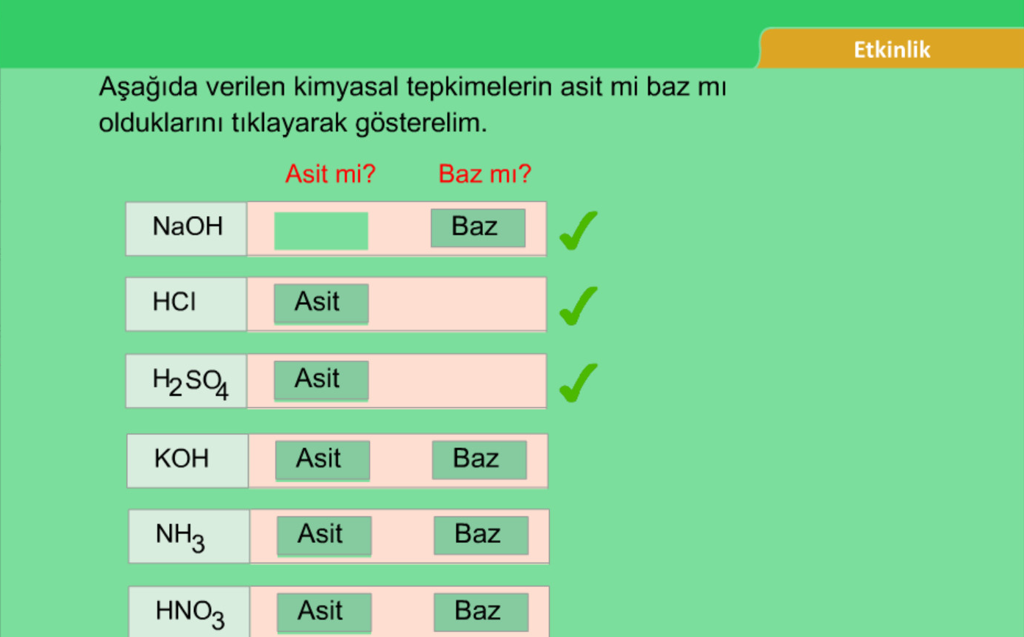

Slide 38


Slide 39
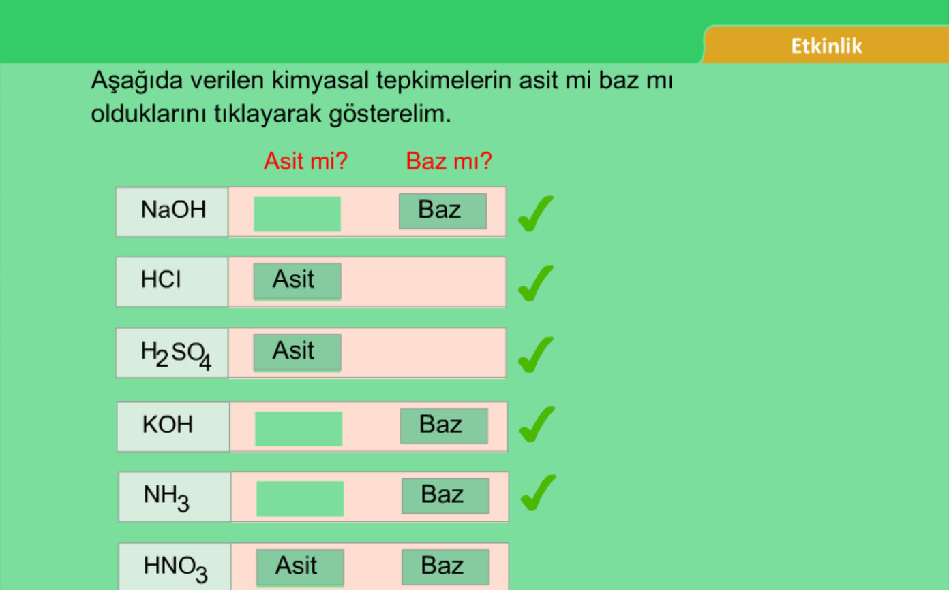

Slide 40
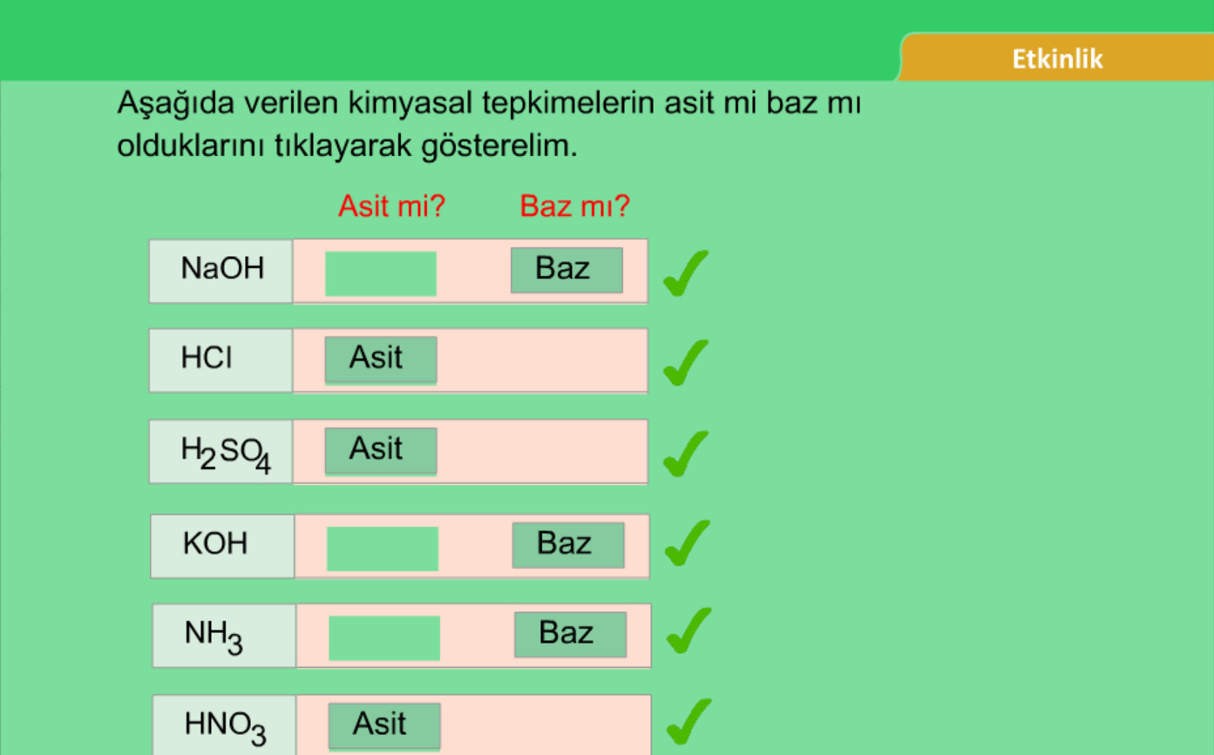

Slide 41
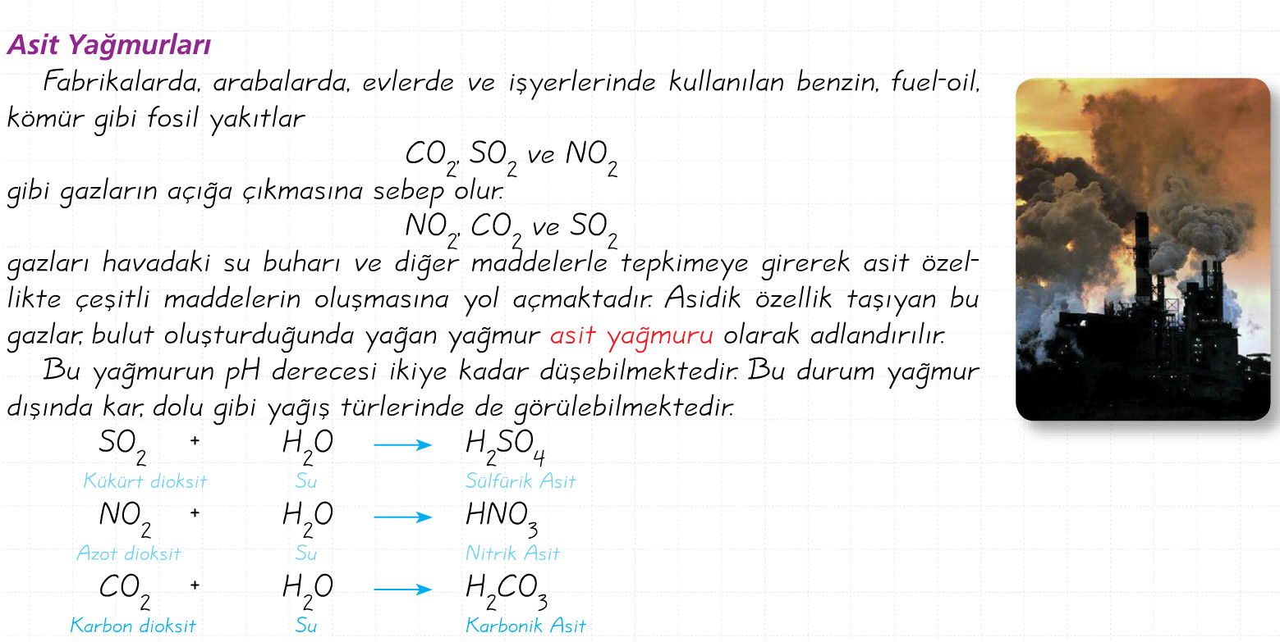

Slide 42
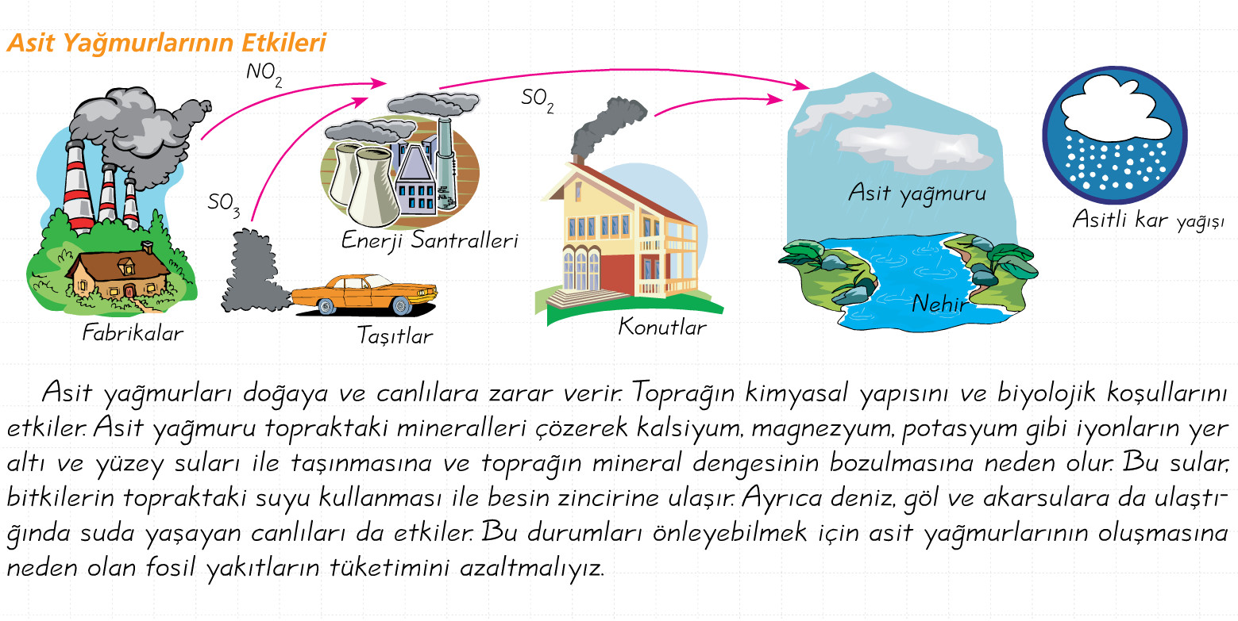

Slide 43

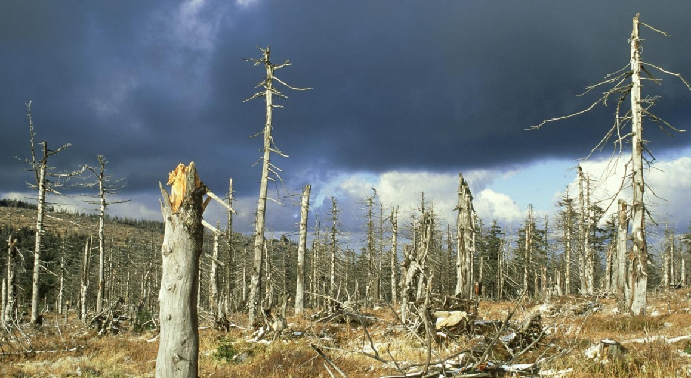
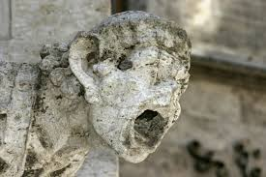
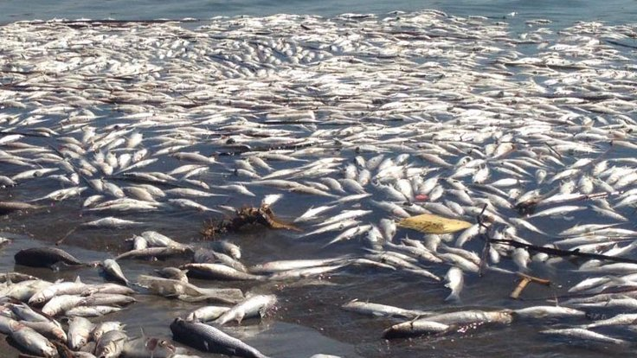
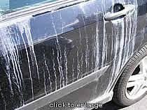
Asit yağmurları ormanlara, canlılara, araçlara ve tarihi yapılara (antik eserlere) zarar verir.

Slide 44
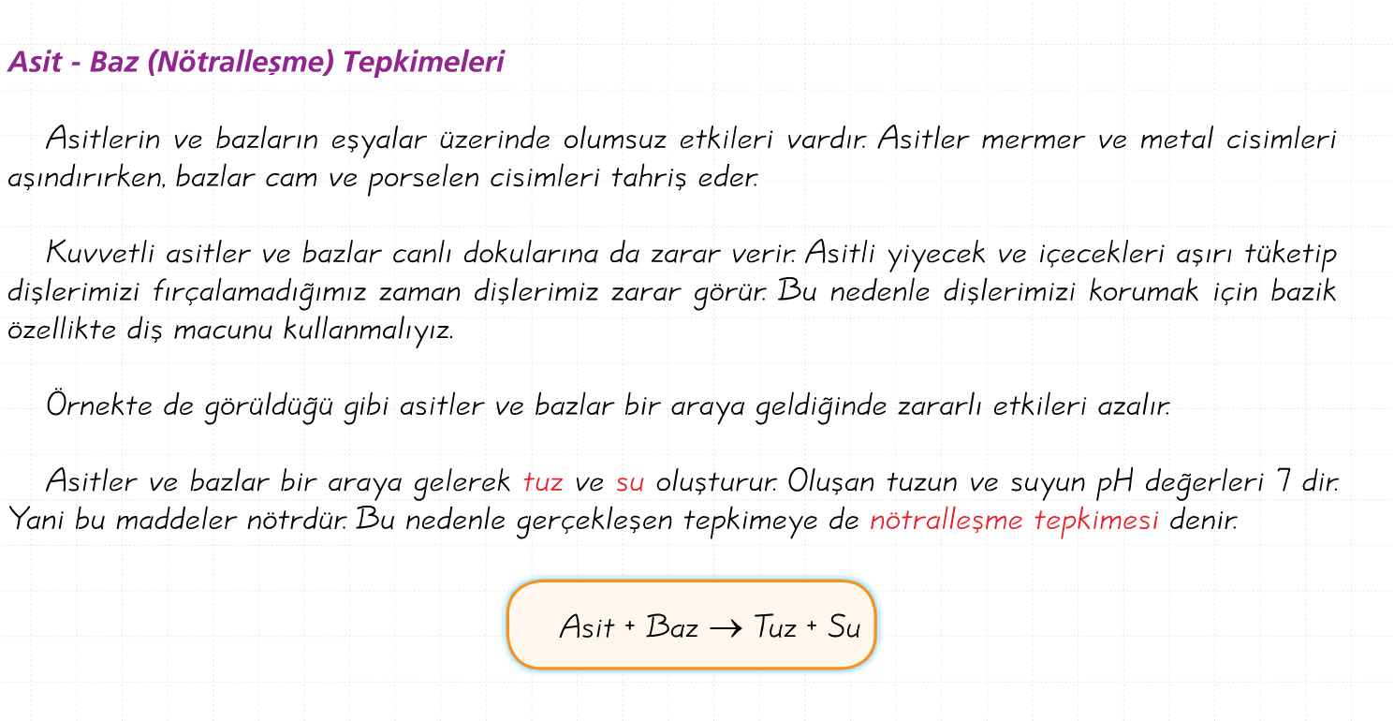

Slide 45
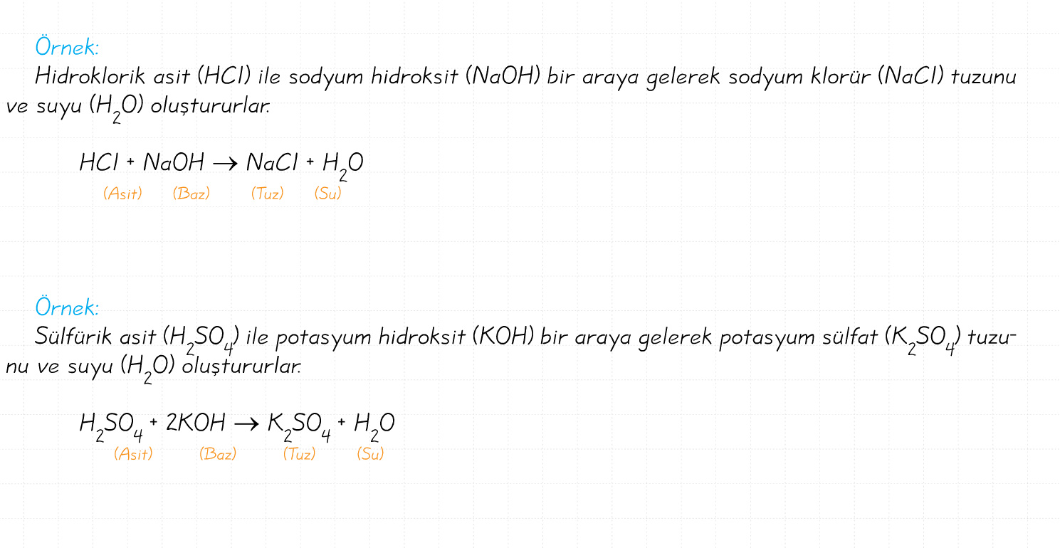

Tuzlar turnusol kağıdının rengini değiştirmez.
Tuzların sulu çözeltileri elektrik akımını iletir.

Slide 46
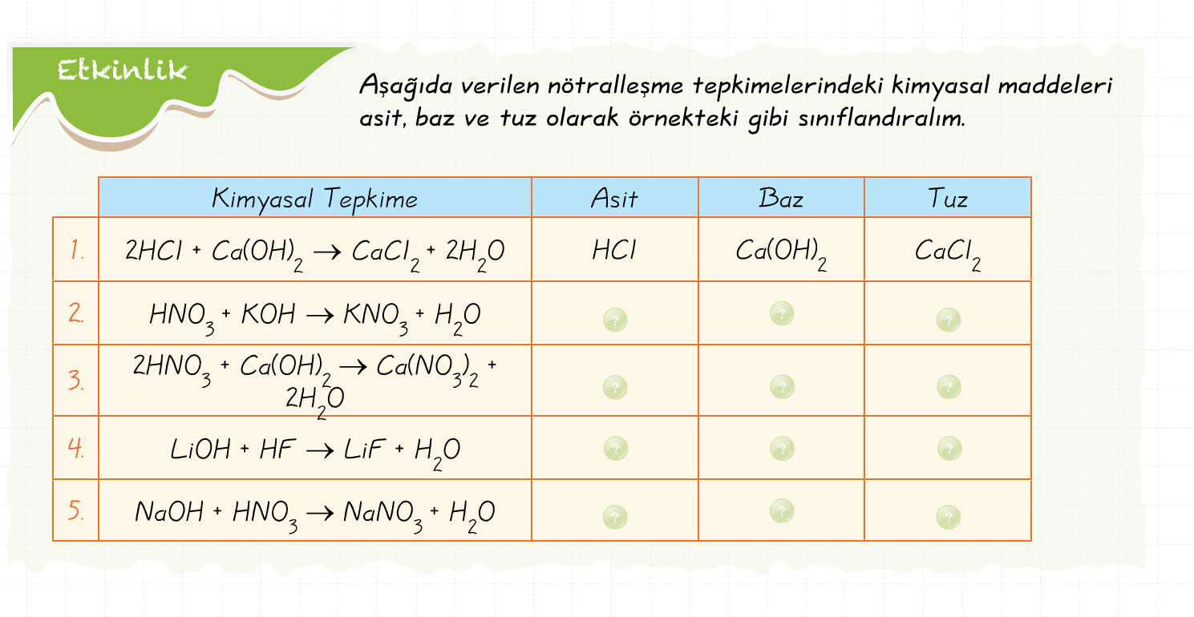

Slide 47


Slide 48
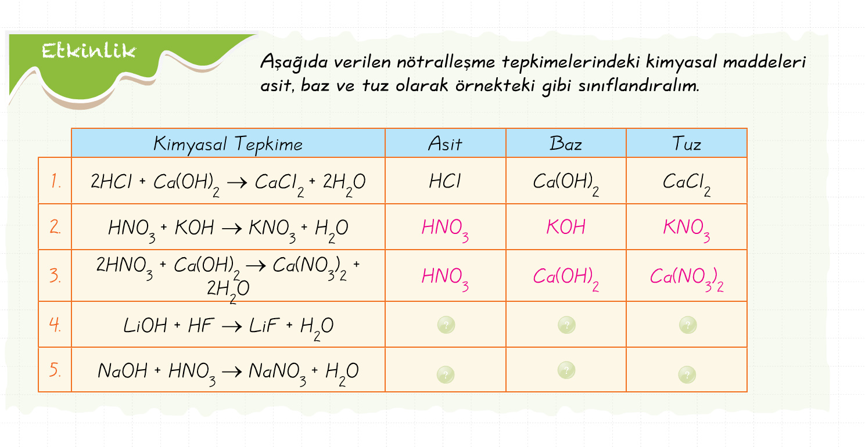

Slide 49


Slide 50


Slide 51
DEĞERLENDİRME SORULARI

Slide 52


Slide 53


Slide 54



Slide 55


Slide 56


Slide 57


Slide 58


Slide 59


Slide 60


Slide 61


Slide 62


Slide 63


Slide 64


Slide 65


Slide 66


Slide 67


Slide 68


Slide 69


Slide 70


Slide 71


Slide 72


Slide 73


Slide 74


Slide 75


Slide 76


Slide 77


Slide 78


Slide 79


Slide 80


Slide 81


Slide 82


Slide 83


Slide 84


Slide 85


Slide 86


Slide 87


Slide 88


Slide 89


Slide 90


Slide 91


Slide 92


Slide 93


Slide 94


Slide 95


Slide 96


Slide 97


Slide 98


Slide 99


Slide 100


Slide 101


Slide 102


Slide 103


Slide 104


Slide 105


Slide 106


Slide 107


Slide 108


Slide 109


Slide 110


Slide 111


Slide 112


Slide 113


Slide 114


Slide 115


Slide 118


Slide 119


Slide 120


